Slide 1

COURS WEB 8
HTML / CSS
Cours N°8
FERRANDEZ BENJAMIN

Slide 2
FLEX et gestion des tailles

Slide 3
RAPPEL d’une flexbox: • Flexbox (Flexible Box) est une méthode de mise en page en CSS. • Objectif : Faciliter l’alignement, la distribution et l’organisation des éléments dans un conteneur.

Slide 4
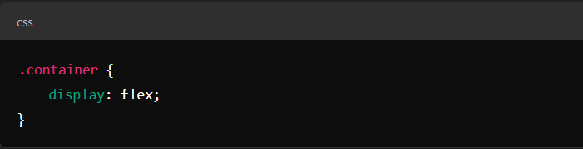
Comment ça fonctionne ?
On active le flexbox dans notre container :

Slide 5

Les proportions avec Flex
La propriété flex détermine la proportion d’espace attribué à chaque élément.
Chaque élément reçoit un « nombre de part »
Exemple :
Total des parts = 2 + 1 = 3 :
.box1 → 2/3 de l’espace
.box2 → 1/3 de l’espace

Slide 6
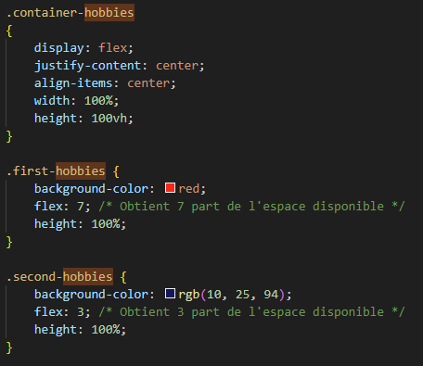

EXEMPLE HTML | CSS

Slide 7
Les points clefs a retenir
Flex n’est pas un pourcentage direct, mais un rapport.
Les valeurs de flex représentent des parts de l’espace disponible.
Plus la valeur est grande, plus l'élément prend de la place.
Pas besoin que la somme des valeurs soit spécifique (comme 10)

Slide 8

A vous ! :D

